Slide 1

保险大时代 创富金如意
2014年开门红金如意产品宣导
风险提示：国寿金如意两全保险（分红型）为分红保险，其红利分配是不确定的。
国寿金账户年金保险（万能型）（豪华版）为万能保险，结算利率超过最低保证利率的部分是不确定的。
本专题仅供内部学习使用，具体以国寿金如意两全保险（分红型）和国寿金如意年金保险（万能型)(豪华版)为准。

Slide 2
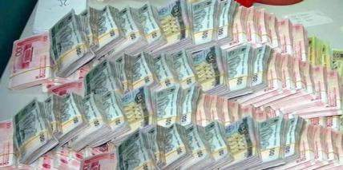
又到开门红
高收入
高荣誉
新客户
高奖励
期盼一年赚大钱的好机会！

Slide 3
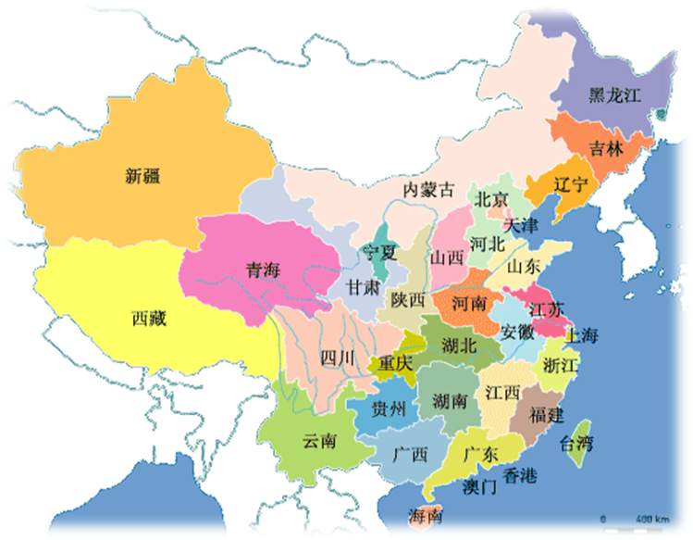
保单升级 全国热销
北京25天
十年期1.4亿
河北省13天
十年期2.4亿
江苏省20天
十年期4.5亿
河南省30天
十年期6.1亿
安徽省23天
十年期3亿
福建省30天
十年期3.8亿
浙江省30天
十年期5.1亿
深圳30天
十年期1.8亿

Slide 4
保单升级，让我们见证了万能升级的魅力！
保单升级，让我们体会了客户挖掘的力量！
保单升级，让我们实现了刷新纪录的收入！
开门红，我们共同创造更高的收入

Slide 5
开门红大家
都期待什么？
能保本是基础
保障高些才好
一定要有金账户
核保要宽松
能年年返款最好

Slide 6
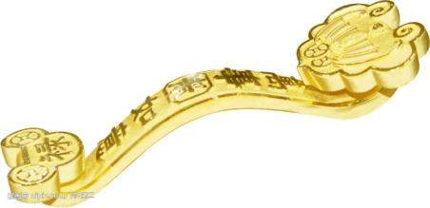
万众期待的新产品
金如意

Slide 7
后升级时代的理财传奇
金如意组合
分红进万能
借款更灵活
保障身价高

Slide 8
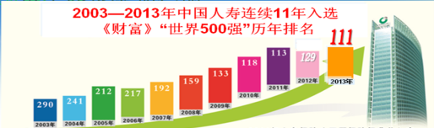

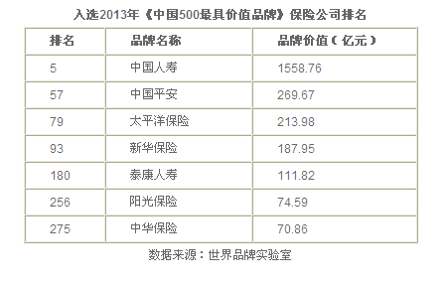
国寿新篇章——品牌的力量
辉煌国寿实力绽放 品牌影响独领风骚
2013年上半年，中国人寿净利润达到161.98亿元，同比增长68.1%，领跑全行业。
2004-2013年中国人寿连续10年入选世界品牌500强，全国排名第5、行业排名第1。

Slide 9

保险大时代——政策的力量
保险收益前景无限
利率市场化，让前景更广阔
中国保监会主席项俊波表示：利率市场化是保险监管日趋成熟，日趋自信的标志，是保险行业催生发展机遇，提高发展层次的标志，坚定不移的推进利率市场化的改革，将有利于保险业的持续、健康发展。

Slide 10
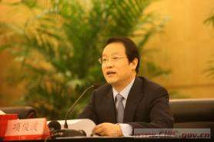

财富保险，让保险顺应民意
“保障与理财并不冲突，保险不再强调回归保障。”7月21日至22日，在全国保险业转型发展研讨会上，相关监管人士为保险业重新定调。这让一直在为“保险是保障还是理财”纠结的保险同仁，对保险发挥理财规划、财富管理、资产传承的作用更为自信了。目前，从市场的反应看，需要让保险大大方方地进入理财渠道，有名有份地进入老百姓理财规划的选择视线中。
另外，保险本身的确有财富管理和资产传承功能，过去一直比较强调保障功能，但从近来年即便是资本市场波动较大但大额寿险保单仍频出的实际来看，高端客户购买保险的理由还是更侧重于资产保全和财富传承。所以，基于市场的反馈，监管也认为保险完全有竞争力与股票、基金、信托等理财产品在一个列队里。

Slide 11

全新升级的保障性理财产品
央企中国人寿，积极响应国家及行业号召， 高举“保障性理财”大旗，将保障与理财完美结合，响应市场利率化推出全新金如意！
保障性理财

Slide 12

金如意组合计划
1
2
3
    金如意主险
    金账户豪华版
    长期意外
4
    年金转换

Slide 13
1
    金如意主险
谁能买
28天
65周岁
保多久
80周岁
怎么买
3年、5年、10年

Slide 14
1
    金如意主险
保什么
一、年金
59周岁前，保额100%；60周岁—79周岁，保额200%
二、满期保险金
80周岁满期，返还所交保费
三、身故保险金
身故返还所交保费
四、年金转换权益
身故保险金可转换成保证年金（10年/20年）【3.5%】
享受分红
保单借款

Slide 15
2
    金账户豪华版
保障终身
28天-80周岁
万能账户
年金功能
借款功能

Slide 16
3
    长期意外
谁能买
28天
65周岁
保多久
75周岁
怎么买
3年、5年、10年、20年

Slide 17
    产品特色
保什么
e
    长期意外
一、普通意外
1倍保额
二、公共交通、自驾
2倍保额
三、重大自然灾害
3倍保额
四、航空
6倍保额

Slide 18
国寿金如意两全保险（分红型）条款
投保范围
凡出生二十八日以上、六十五周岁以下，身体健康者均可作为被保险人，由本人或对其具有保险利益的人作为投保人向本公司投保本保险。
保险期间
本合同的保险期间为本合同生效之日起至被保险人年满八十周岁的年生效对应日止。
保险责任
在本合同保险期间内，本公司承担以下保险责任:
一、年金
自本合同生效之日起至被保险人年满五十九周岁的年生效对应日止，若被保险人生存至本合同的年生效对应日，本公司每年按基本保险金额给付年金。
自被保险人年满六十周岁的年生效对应日起至被保险人年满七十九周岁的年生效对应日止，若被保险人生存至本合同的年生效对应日，本公司每年按基本保险金额的200%给付年金。
二、满期保险金
被保险人生存至年满八十周岁的年生效对应日，本合同终止，本公司按本合同所交保险费（不计利息）给付满期保险金。
三、身故保险金
被保险人在保险期间内身故，本合同终止，本公司按本合同所交保险费（不计利息）给付身故保险金。
责任免除
因下列任何情形之一导致被保险人身故，本公司不承担给付保险金的责任：
一、投保人对被保险人的故意杀害或者故意伤害；
二、被保险人故意犯罪或抗拒依法采取的刑事强制措施；
三、被保险人在本合同成立或合同效力最后恢复之日起二年内自杀，但被保险人自杀时为无民事行为能力人的除外；
四、被保险人服用、吸食或注射毒品；
五、被保险人酒后驾驶、无合法有效驾驶证驾驶或驾驶无有效行驶证的机动车；
六、战争、军事冲突、暴乱或武装叛乱；
七、核爆炸、核辐射或核污染。
无论上述何种情形发生，导致被保险人身故，本合同终止，本公司向投保人退还本合同的现金价值，但投保人对被保险人故意杀害或伤害造成被保险人身故的，本公司退还本合同的现金价值，作为被保险人遗产处理，但法律另有规定的除外。

Slide 19
国寿金账户年金保险（万能型）（豪华版）条款
投保范围
凡出生二十八日以上、八十周岁以下，身体健康者均可作为被保险人，由本人或对其具有保险利益的人作为投保人向中国人寿保险股份有限公司（以下简称本公司）投保本保险。
保险合同成立、生效和保险责任开始
投保人提出保险申请、本公司同意承保，本合同成立，合同成立日期在保险单上载明。
自本合同成立并签发保险单的次日零时起本合同生效，合同生效日期在保险单上载明。生效对应日、保单年度均以该日期计算。
除另有约定外，本合同生效的日期为本公司开始承担保险责任的日期。
保险期间
本合同的保险期间为本合同生效之日起至本合同终止日止。
保险责任
在本合同保险期间内，本公司承担以下保险责任：
一、年金
若本合同生效年满三个保单年度，且被保险人生存，年金受益人可向本公司申请年金。自年金受益人提出申请后的首个年生效对应日起，若被保险人生存至本合同的年生效对应日，本公司每年在本合同的年生效对应日按当时个人账户价值的10%给付年金。
二、身故保险金
被保险人在保险期间内身故，本合同终止，本公司按被保险人身故当时本合同的个人账户价值给付身故保险金，但须扣除被保险人身故后投保人累计申请部分领取的金额。
责任免除
因下列任何情形之一导致被保险人身故，本公司不承担给付保险金的责任：
一、投保人对被保险人的故意杀害、故意伤害；
二、被保险人故意犯罪或抗拒依法采取的刑事强制措施；
三、被保险人在本合同成立之日起二年内自杀，但被保险人自杀时为无民事行为能力人的除外；
四、被保险人服用、吸食或注射毒品；
五、被保险人酒后驾驶、无合法有效驾驶证驾驶或驾驶无有效行驶证的机动车；
六、战争、军事冲突、暴乱或武装叛乱；
七、核爆炸、核辐射或核污染。
无论上述何种情形发生，导致被保险人身故，本合同终止，本公司向投保人退还被保险人身故当时本合同的现金价值，但投保人对被保险人故意杀害或伤害造成被保险人身故的，本公司退还被保险人身故当时本合同的现金价值，作为被保险人遗产处理，但法律另有规定的除外。

Slide 20
国寿附加金如意长期意外伤害保险利益条款
保险期间
本附加合同的保险期间为本附加合同生效之日起至被保险人年满七十五周岁的年生效对应日止。
保险责任
在本附加合同保险期间内，本公司承担以下保险责任:
一、意外伤害身故保险金
被保险人于本附加合同生效之日起至年满十八周岁的年生效对应日前遭受意外伤害，并自该意外伤害发生之日起一百八十日内因该意外伤害导致被保险人身故，本附加合同终止，本公司按本附加合同所交保险费（不计利息）给付意外伤害身故保险金。
被保险人于年满十八周岁的年生效对应日起遭受意外伤害，并自该意外伤害发生之日起一百八十日内因该意外伤害导致被保险人身故，本附加合同终止，本公司按本附加合同基本保险金额给付意外伤害身故保险金。
二、客运交通工具意外伤害身故保险金
被保险人于年满十八周岁的年生效对应日起持有效客票搭乘本附加合同约定的客运交通工具时遭受意外伤害，并自该意外伤害发生之日起一百八十日内因该意外伤害导致身故，本附加合同终止，本公司按上述第一款的约定给付意外伤害身故保险金后，再按本附加合同基本保险金额给付客运交通工具意外伤害身故保险金。
三、自驾车意外伤害身故保险金
被保险人于年满十八周岁的年生效对应日起以驾驶员身份驾驶或乘客身份乘坐私家车期间遭受意外伤害，并自该意外伤害发生之日起一百八十日内因该意外伤害导致身故，本附加合同终止，本公司按上述第一款的约定给付意外伤害身故保险金后，再按本附加合同基本保险金额给付自驾车意外伤害身故保险金。
四、重大自然灾害意外伤害身故保险金
被保险人于年满十八周岁的年生效对应日起因本附加合同所列明的六种重大自然灾害而遭受意外伤害，并自该意外伤害发生之日起一百八十日内因该意外伤害导致身故，本附加合同终止，本公司按上述第一款的约定给付意外伤害身故保险金后，再按本附加合同基本保险金额的200%给付重大自然灾害意外伤害身故保险金。
五、航空意外伤害身故保险金
被保险人于年满十八周岁的年生效对应日起持有效客票乘坐民航飞机，自踏入航班班机的舱门起至抵达目的地走出航班班机的舱门为止遭受意外伤害，并自该意外伤害发生之日起一百八十日内因该意外伤害导致身故，本附加合同终止，本公司按上述第一款的约定给付意外伤害身故保险金、上述第二款的约定给付客运交通工具意外伤害身故保险金后，再按本附加合同基本保险金额的400%给付航空意外伤害身故保险金。
意外伤害身故保险金、客运交通工具意外伤害身故保险金、自驾车意外伤害身故保险金、重大自然灾害意外伤害身故保险金、航空意外伤害身故保险金均只给付一次。
责任免除
因下列任何情形之一导致被保险人身故，本公司不承担给付意外伤害身故保险金、客运交通工具意外伤害身故保险金、自驾车意外伤害身故保险金、重大自然灾害意外伤害身故保险金和航空意外伤害身故保险金的责任：
一、投保人对被保险人的故意杀害、故意伤害；
二、被保险人故意犯罪或抗拒依法采取的刑事强制措施；
三、被保险人自杀或故意自伤；
四、被保险人服用、吸食或注射毒品；
五、被保险人因流产、分娩；
六、被保险人因整容手术或者其它内、外科手术导致医疗事故；
七、被保险人未遵医嘱，私自服用、涂用、注射药物；
八、被保险人酒后驾驶、无合法有效驾驶证驾驶或驾驶无有效行驶证的机动车；
九、被保险人参加潜水、跳伞、攀岩、驾乘滑翔机或滑翔伞、探险、摔跤、武术比赛、特技表演、赛马、赛车等高风险运动；
十、被保险人的精神和行为障碍；
十一、战争、军事冲突、暴乱或武装叛乱；
十二、核爆炸、核辐射或核污染。
无论上述何种情形发生，导致被保险人身故，本附加合同终止，本公司向投保人退还本附加合同的现金价值，但投保人对被保险人故意杀害或伤害造成被保险人身故的，本公司退还本附加合同的现金价值，作为被保险人遗产处理，但法律另有规定的除外。
因下列任何情形之一导致被保险人身故，本公司不承担给付自驾车意外伤害身故保险金责任：
一、被保险人违反交通管理部门规定的行为；
二、被保险人以驾驶员身份驾驶或乘客身份乘坐私家车时，在车厢外部所遭受的意外伤害。

Slide 21
案例解析：30岁男性，五年交费，年交（）元，保额3520元（意外10万）
80岁
（高中低）元
80周岁前
30万
意外保障
60万
自驾交通保障
90万
航空大灾保障
（高中低）元
生存金万能
月复利
随时
支取
综合收益：
（高中低）元
综合保障：
（高中低）元
保单借款： （高中低）元
（高中低）元
红利万能
月复利
随时
支取
75岁
（高中低）元
70岁
（高中低）元
65岁
（高中低）元
60岁
（高中低）元
55岁
（高中低）元
50岁
（高中低）元
45岁
（高中低）元
1、上述演示基于本公司的假设，不代表本公司的历史经营业绩，也不能理解为对未来的预期。最低保证利率之上的投资收益是不确定的，实际保单账户利益可能低于中、高档利益演示水平；
2、上述演示仅供客户参考，各项保险利益需以条款内容为准。
40岁
（高中低）元
35岁
（高中低）元
30岁

Slide 22
金如意四大卖点
三金都增值
支取更灵活
长效高保障
一生都如意

Slide 23

卖点一：三金都增值
30岁男5年期年缴保费5万：
生存金
59岁之前每年35240元；60至79岁每年7040元。
进入
金如意
满期金
25万保费。
进入
金账户
进入
分红金
年年分红
综合收益：
（高中低）元
为您开设一个全能金账户

Slide 24
男性：金如意5年交费，年交保费10万元
保单年度 | 分红累积生息 | 金账户 低等收益 | 增幅率 | 金账户 中等收益 | 增幅率 | 金账户 高等收益 | 增幅率
0岁 | 2674916 |  |  | 6420886 | 140% | 16177603 | 504%
30岁 | 955374 |  |  | 1527302 | 60% | 2524192 | 164%
1、上述演示基于本公司的假设，不代表本公司的历史经营业绩，也不能理解为对未来的预期。最低保证利率之上的投资收益是不确定的，实际保单账户利益可能低于中、高档利益演示水平；
2、上述演示仅供客户参考，各项保险利益需以条款内容为准。

Slide 25

卖点二：支取更灵活
万能随心：
  金账户万能账户，随时支取满足需求
双账借款：
  主险现价90%，金账户个人价值90%，
  双保单借款资金二次使用，保单利益不变
法律专属：
  保单利益投保人专属，谁的投资谁做主

Slide 26
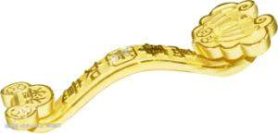

30岁男5年期
年缴保费5万：
金账户借款：123万元（90%）
金如意借款： 45万元（90%）
金如意
金账户
生存金、红利金
每年转入金账户
保费满期进金账户
月复利增值、收益全增值
双保单借款、收益不影响
法定归属权，投保人专属

Slide 27

卖点三：长效高保障
自驾增入保险责任：
  填补了自驾车意外风险6倍保障
自然灾害高额赔付：
  自然灾害最高可达基本保额的9倍
保障核保人性设计：
  不受主险保额限制

Slide 28
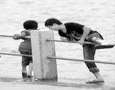
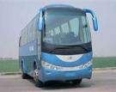
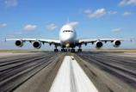
高倍意外保障体现高额身价
年龄 | 保费 | 交费期 | 保险 期间 | 基本 保额
30岁 | 1210元 | 5年 | 75岁 | 10万元
一般意外伤害身故主险外额外赔付10万保额
自驾车、客运意外伤害身故主险外额外赔付20万保额
自然灾害30万、飞机意外伤害身故主险外额外赔付60万保额
传统卡折65岁买不到
传统意外险只能年年买
此款意外险保障至到75岁
此款意外险保障范围宽“海陆空”
此款意外险放大保险期间价格很划算

Slide 29

卖点四：一生都如意
逐年递增的现金流：
  金账户万能账户，随时支取满足需求
稳健增值锁定资金：
  万能账户收益透明，稳定增值随心所欲
权益转换完美规划：
  身故金人性规划，保障惠泽受益人

Slide 30
要点回顾
快返强化收益
大额保费注入
红利万能增值
双保单借款
三金都增值
支取更灵活
长效高保障
一生都如意

Slide 31

金如意百万计划
五年，五万投入
换回三个百万！
生有百万财
故有百万价
急有百万款

Slide 32
理财案例
30岁男，5年期金如意，年缴保费5万：
百万收益：
（高中低）元
百万身价：
（高中低）元
百万借款：
（高中低）元
五年投入：
259300元
1、上述演示基于本公司的假设，不代表本公司的历史经营业绩，也不能理解为对未来的预期。最低保证利率之上的投资收益是不确定的，实际保单账户利益可能低于中、高档利益演示水平；
2、上述演示仅供客户参考，各项保险利益需以条款内容为准。

Slide 33
30岁男性：五年交费
产品 | 保费 | 保额 | 意外 | 万能+分红 | 75岁 | 合计 | 收益率
双喜 | 10万 | 17120元 | 50万 | （高中低） | 50万
福满 | 101730 | 10万 | 100万 | （高中低） | 10万
金如意 | 10万 | 7040元 | 50万 | （高中低） | 46万
金如意到80岁，保底综合收益169万，收益率338%
金如意到80岁，中等综合收益375万，收益率750%
金如意到80岁，高等综合收益820万，收益率1640%
1、上述演示基于本公司的假设，不代表本公司的历史经营业绩，也不能理解为对未来的预期。最低保证利率之上的投资收益是不确定的，实际保单账户利益可能低于中、高档利益演示水平；
2、上述演示仅供客户参考，各项保险利益需以条款内容为准。

Slide 34
0岁男性：五年交费
产品 | 保费 | 保额 | 意外 | 万能+分红 | 75岁 | 合计 | 收益率
双喜 | 10万 | 17120元 | 50万 | （高中低） | 50万
福满 | 100040 | 93000 | 93万 | （高中低） | 9.3万
金如意 | 10万 | 7040元 | 50万 | （高中低） | 47万
金如意到80岁，保底综合收益367万，收益率734%。
金如意到80岁，中等综合收益1444万，收益率2888%。
金如意到80岁，高等综合收益4947万，收益率9894%。
1、上述演示基于本公司的假设，不代表本公司的历史经营业绩，也不能理解为对未来的预期。最低保证利率之上的投资收益是不确定的，实际保单账户利益可能低于中、高档利益演示水平；
2、上述演示仅供客户参考，各项保险利益需以条款内容为准。

Slide 35
即交即领，想领就领
保值保障，该有全有

Slide 36


长效保障身价高
保费安全留存好
返还分红双增值
稳健理财成长好
六十岁起多返款
聚沙成塔收益高
借款取现两随心
金字如意幸福长

Slide 37

百万金如意·创富开新篇

